Slide 2
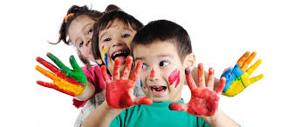
ÇOCUKLAR VE OYUN

Slide 3
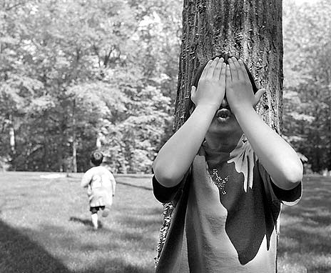

Slide 4
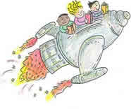
Konular
Oyunun Tanımı
Oyunun İşlevi
Oyunun Özellikleri
Oyunun Önemi
Oyunun Gelişimsel Katkıları
Oyun Ve Öğrenme
Anne Babalara Öneriler Ve Uyarılar
Televizyon ve Çocuk
Bilgisayar ve Çocuk

Slide 5
“Çocukların oyunu oyun değil, onların en ciddi uğraşıdır.”
Montaigne
“Kuşlar uçar, balıklar yüzer, çocuklar oyun oynar.”
Garry Landreth

Slide 6
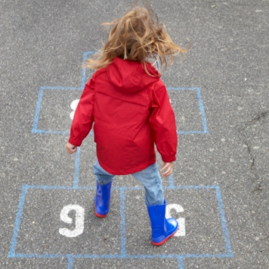
OYUN;
Çocuğun kendi kendini ifade ettiği,
yeteneklerini fark ettiği, yaratıcı
potansiyelini kullanabildiği,
dil, zihin, sosyal,
duygusal ve motor becerilerini
geliştirebileceği önemli bir fırsattır.

Slide 7
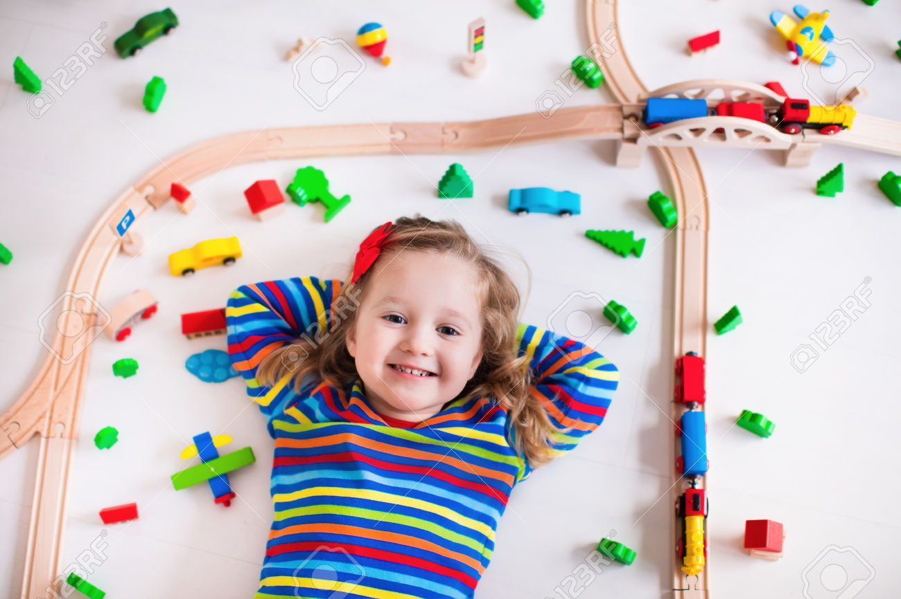
Oyunun İşlevi
Gelişimi destekler:
Hayatta kalma
Beden kontrolü
Çevreyi tanıma
Duyguların kontrolü
İlişki kurma
Dikkat
Yaratıcılık
İşbirliği

Slide 8
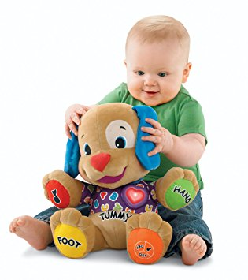
Oyun ve Çocuk
Oyun çocuğu tanımada en önemli yollardan biridir.Çünkü çocuk oyun içerisinde özgürdür, her türlü yapmacıktan uzaktır, içindeki duygu, düşüncelerini rahatça oyununa yansıtır.
Bu yüzden çocuğun nasıl bir ruhsal durumda bulunduğunu, olaylara ne tür tepkiler verdiği oyun içerisindeki davranışları dikkatli bir şekilde gözlemlenerek ortaya çıkarılabilir.

Slide 9
Oyunun Özellikleri
Rubin, Fein ve Vandenburg:
İçsel motivasyon
Serbest seçim
Eğlence
Aktif katılım
Süreç
Kendini yönetme

Slide 10
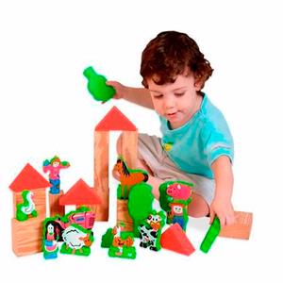
Oyun ve Yaratıcılık
Oyun, çocuğun yaratıcılığını en özgür şekilde ortaya koyduğu ortamdır.Çocuk oyun sayesinde kendini tanımaya başlar, kendi güçlerini sınayarak bazı alanlarda girişimlerde bulunmaya doğru yol alır.
(Haluk Yavuzer)

Slide 11
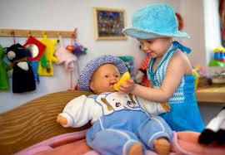
1.Sosyal Gelişim Üzerine Etkileri
2.Kişilik Gelişimi Üzerine Etkileri
3.Zihinsel Gelişim Üzerine Etkileri
4.Duygusal Gelişim Üzerine Etkileri
5.Dil Gelişimi Üzerine Etkileri
6.Fiziksel ve Psikomotor (Bedensel) Gelişim Üzerine Etkileri
OYUNUN GELİŞİM ALANLARINA ETKİSİ

Slide 12
Çocuk oyun ile kazandığı olumlu davranışları pekiştirip, olumsuz davranışları değiştirme olanağı bulmaktadır.
Çocuk oyun oynayarak kuralları öğrenir ve ilerde topluma uyumlu bir yetişkin haline gelir.
Çocuk oyun oynayarak akranları ile iyi ilişkiler geliştirir ve dünya ile ilgili düşünceler geliştirirler.
1.SOSYAL GELİŞİM ÜZERİNE ETKİLERİ

Slide 13
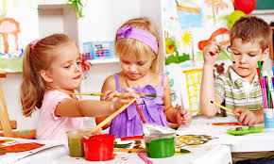
Çocuk oyun oynayarak kendine uygun olan toplumsal rolleri geliştirir.
Çocuk oyun ile karşısındakine saygı gösterme, yenilgiyi kabul etme, sorumluluk alma gibi sosyal açıdan çok önemli davranışlar geliştirir.
Çocuk doğru yanlış, güzel çirkin, iyi kötü, haklı haksız gibi kavramlar ve ahlaki anlayışları oyun sırasında öğrenir, dener ve kendine uygun olanı pekiştirir.

Slide 14
2.Kişilik Gelişimi Üzerine Etkileri
Oyun oynayan çocuğun duyguları keskinleşir ve yeteneklerinin farkına varır.
Oyun oynayan çocuk dürüstlüğü benimser.
Oyun pasif çocuğu aktifleştirip cesaretlendirir.
Oyun karar verme, analitik düşünme, problem çözme becerilerini geliştirir.

Slide 15
Oyun oynayan çocuk kendine güvenme ve başkalarının haklarına saygılı olma konusunda gelişme gösterir.
Oyun oynayan çocuğun işbirliği yapma yeteneği oluşur.

Slide 16
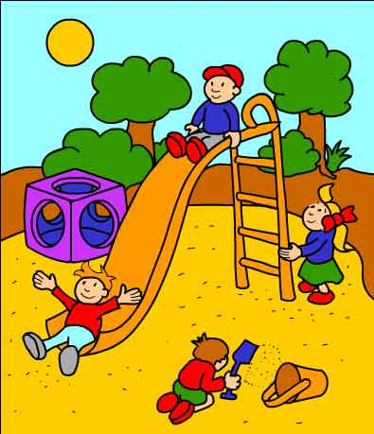
3.Zihinsel Gelişim Üzerine Etkileri
Oyun çocuğun dünyayı ve çevresini keşfetmesine, gerekli bilgileri edinmesine, merak duygusunu tatmin etmesine olanak sağlar.
Oyun yoluyla çocuk mantık yürütmeyi, seçim yapmayı, sebep sonuç ilişkileri kurmayı, dikkatini toplamayı, kendini bir amaca yöneltmeyi öğrenebilir.
Oyun büyüklük, şekil, renk, boyut, ağırlık, hacim, ölçme, sayma, tartma, zaman, mekan, uzaklık, uzay ile ilgili kavramların kazanılmasında etkilidir.

Slide 17
4.Duygusal Gelişim Üzerine Etkileri
Mutluluk, dostluk, sevinç, korku, acı, acıma, kaygı, düşmanlık, kin, nefret, sevme, sevilme, güven duyma, bağımlılık, bağımsızlık, ayrılık, ölüm gibi pek çok duygusal tepkiyi çocuk oyun yolu ile öğrenmektedir.
Oyun çocuğun saldırganlık dürtüsünü ve birikmiş enerjisini boşaltmasını sağlamaktadır
Çocuk yaşadığı duygusal sorunu oyunda ortaya koyabilmekte ve bu sorunu çözümleme yoluna gidebilmektedir.

Slide 18
5.Dil Gelişimi Üzerine Etkileri
Çocuk oyun esnasında dili; sözlü olarak ifade edilenleri anlama, yeni sözcükler kazanma, duygu ve düşüncelerini anlatma, bir problem durumu çözümleyebilme, tahminde bulunma, bilgi aktarma amacıyla kullanır.
Konuşma becerisi artar, söz dağarcığı gelişir, rahat konuşma ve düşüncelerini açıklama alışkanlığı kazanır, soru sormayı, yeni bilgiler edinmeyi, bilgilerini başkalarına açıklama alışkanlığını edinir.

Slide 19
Oyun ortamında çocuk, yeni sözcükler öğrenir, daha düzgün ve kurallı cümleler kurmayı öğrenir. Öğrendiği sözcüklerle arkadaşlarına bir şeyler anlatmayı, onları dinleyip anlamayı, bu yolla da dili kullanmayı öğrenir.

Slide 20
6.Fiziksel ve Psikomotor(Bedensel) Gelişim Üzerine Etkileri
Oyun çocuğun kas gelişimini hızlandırmaktadır.
Koşma, atlama, sıçrama, tırmanma, sürünme gibi fiziki güç gerektiren oyunlar da çocuğun solunum, dolaşım, sindirim ve boşaltım gibi sistemlerinin düzenli çalışmasını sağlamaktadır.

Slide 21
Çocukların yürüme, koşma, atlama, tırmanma, kayma, inme, çıkma,fırlatma, yakalama, sıçrama, zıplama, sallanma gibi eylemlerle sürekli hareket halinde olmaları, onların büyük kas gelişimini desteklemekte ve etkilemektedir.
Çocukların, el ve parmak kaslarının gelişimi olan küçük kasların gelişimi ise tutma, koparma, kesme, bağlama, çözme, düğümleme, yoğurma, delme, boyama, dikme, örme ve geçirme gibi etkinliklerin oranında artmaktadır.

Slide 22
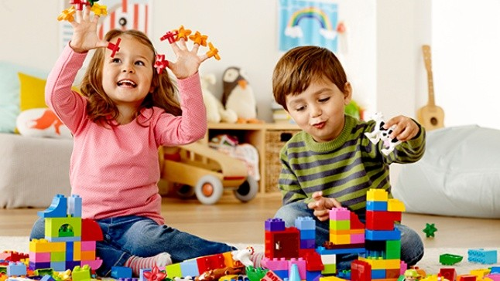
OYUN SINIFLAMALARI
Tek başına oyun
Başka bir oyunu izleme
Paralel oyun
İşbirliğine dayalı kurallı oyun

Slide 23
ANNE-BABA VE ÇOCUK İLİŞKİSİNDE OYUNUN YERİ
Anne-Babalar,
Çocuklarıyla ilişkilerinin önemli bir kısmını oyun aracılığı ile gerçekleştirir.
Oyun oynayarak çocuklarına yaklaşabilirler ve onları keşfetme fırsatı yakalarlar
Oyun aracılığıyla çocuklarıyla iyi vakit geçirirler ve onlara bir şeyler öğretirler.
Çocuklarıyla iyi bir ilişki kurmak için onlara iyi birer oyun arkadaşı olmalıdırlar.

Slide 24
Anne-Babalar,
Çocuğun oynayabileceği güvenli bir ortam hazırlayın.
Çocuğa oynarken rahat edebileceği kıyafetler giydirin.
Her gün düzenli olarak (15-20 dakika ) sadece çocukla oyun oynayın.
Oyunun kurallarını onun koymasına izin verin!
Çocuğun oyunlarına katılın ama fazla müdahale etmeyin.
Yumuşak bir ses tonuyla konuşun.
Gülümseyerek ve göz teması kurarak oyun oynayın.

Slide 25
Olumlu mesaj veren oyunlar oynayın.
Çocuğunuzu hayal gücünü ve yaratıcılığını zenginleştiren oyunlar oynaması için teşvik edin.
Çocuğunuzun oyunlarını olumlu pekiştirin.
Çocuğunuzun yaptıklarını gördüğünüzü ve bunlarla ilgilendiğinizi ona belirtin.
Çocuğunuza sevgi dolu ve sıcak yaklaşıp, oyun oynayarak ilgilendiğinizde çocuğunuz daha iyi gelişir ve beceriler kazanır.

Slide 26
ÇOCUĞUNUZUN YAŞINA UYGUN OYUN SEÇİN
Çocuğunuz 9 yaşında veya daha küçükse, imkanlarınıza göre her gün veya haftada birkaç gün olmak üzere çocuğunuzla geçireceğiniz özel zaman ayarlayın.
Eğer çocuğunuz 9 yaşından büyük ise onun için de özel zaman ayırabilirsiniz veya çocuğunuzun oynadığı herhangi bir oyuna ya da hoşlandığı bir etkinliğe katılabilirsiniz. Oyuncak alırken birlikte oynayacağınızı ifade edip beraber seçimler yapabilirsiniz.
Notes:
Çocuğunuzun yaşına uygun oyun seçin: Çocuğunuz 9 yaşında veya daha küçükse, imkanlarınıza göre her gün veya haftada birkaç gün olmak üzere çocuğunuzla geçireceğiniz özel zaman ayarlayın. Eğer çocuğunuz 9 yaşından büyük ise onun için de özel zaman ayırabilirsiniz veya çocuğunuzun oynadığı herhangi bir oyuna ya da hoşlandığı bir etkinliğe katılabilirsiniz. Oyuncak alırken birlikte oynayacağınızı ifade edip beraber seçimler yapabilirsiniz.

Slide 27
Olumsuz Davranışlarla Karşılaşırsanız:
Eğer fiziksel olarak zarar verici ve saldırganca olmayan bir davranışla karşılaşırsanız, çocuğunuz bu davranışı bırakana kadar onunla ilgilenmeyi, ona doğru bakmayı bırakın. Eğer çocuğunuz bu davranışı yapmayı bırakırsa hemen onunla ilgilenin ve onu övün.
Örneğin çocuğunuz oyun sırasında mızmızlanırsa, kafanızı eğip çocuğunuza bakmayın ve onunla konuşmayın. Çocuğunuz ağlamayı bıraktığında tekrar oyuna dönün ve onun bu davranışını övün.
Notes:
‘’Aferin sana, şimdi sakinleştin. Oyunumuza devam edebiliriz.’’Eğer çocuğunuz saldırganca bir davranış gösterirse (vurma, oyuncakları kırma vb) onu bu konuda yukarıda sınırları belirlemede bahsettiğimiz şekilde uyarın. Eğer davranışı devam ettirirse oyun oynamayı bırakın.‘’ Bana vurduğun için özel zamanımız bitti. Belki daha sonra bu davranışı yapmaman şartıyla devam edebiliriz.’’

Slide 28
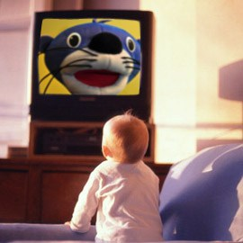
ÇOCUK ve TELEVİZYON
Anne –Babalara Öneriler
Televizyon izlemeleri konusunda
tavrınız net olsun. TV saati belirleyin.
Şiddet ve saldırganlık içermeyen çizgi film ve programları izletin.
Okula giden çocuklara dinlenme, yemek, oyun, uyku ve ders dışında zamanları kalıyorsa TV izlemelerine izin verin.

Slide 29
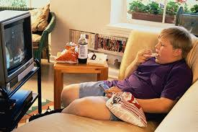
Çocuğun yaşına uygun programları izlemesine izin verin.
Çocuklarınızla daha fazla birlikte olur ve faaliyetler yaparsanız, onları çeşitli sportif ve sosyal etkinliklere yönlendirirseniz TV izlemek istemeyeceklerdir.

Slide 30
BİLGİSAYAR ve ÇOCUK
Anne-babalara Öneriler
Bilgisayar ve internette geçirecekleri süreyi belirleyin ve bu süreyi aşmasına izin vermeyin.
Yaşlarına ve eğitim hedeflerine uygun eğitim programları ve bilgisayar oyunları alın.
Belli bir bilince ulaşana kadar yaptığı çalışmaları ve bilgisayar başında geçirdiği süreyi denetim altında tutun.
Çocuğun bilgisayarda yaptığı çalışmaları onunla paylaşın.

Slide 31
BİLGİSAYAR ve ÇOCUK
Anne-Babalara Öneriler
Bilgisayar kullanıcısıysanız evde gereğinden fazla bilgisayar başında zaman geçirmeyerek çocuğunuza olumlu örnek olun.
Çocuğunuz internet kullanıyorsa onun için uygun olan sitelerin listesini belirleyerek girdiği siteleri kontrol altına alın.
İnterneti uygun kullanıp kullanmadıklarını girdikleri siteleri kontrol ederek denetleyin.

Slide 32
TEŞEKKÜR EDERİZ…

